Slide 1




CHÀO MỪNG CÁC EM ĐẾN VỚI BUỔI HỌC NGÀY HÔM NAY!

Slide 2
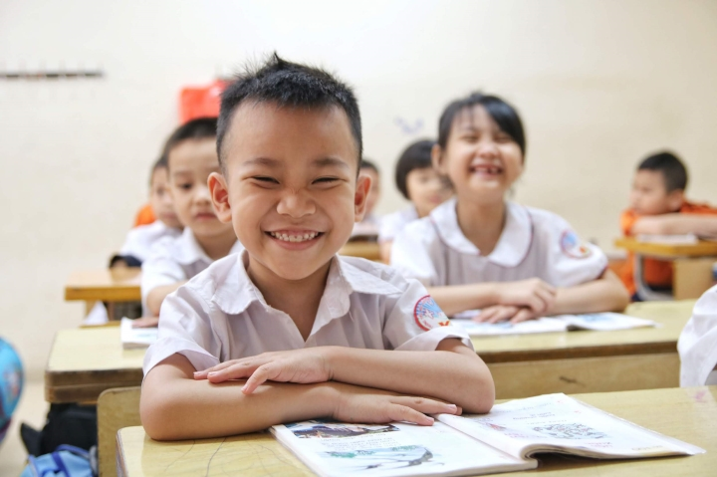


KHỞI ĐỘNG
Làm việc nhóm đôi
Nói về các thông tin em và gia đình thường xem trên Internet
Tin tức giải trí
Tin tức giáo dục

Slide 3










CHỦ ĐỀ B. MẠNG MÁY TÍNH VÀ INTERNET
BÀI 1.
THÔNG TIN TRÊN INTERNET

Slide 4



NỘI DUNG BÀI HỌC
XEM TIN TỨC VÀ CHƯƠNG TRÌNH GIẢI TRÍ TRÊN INTERNET
1
2
TÌM TRÊN INTERNET NHỮNG THÔNG TIN KHÔNG CÓ SẴN TRONG MÁY TÍNH

Slide 5
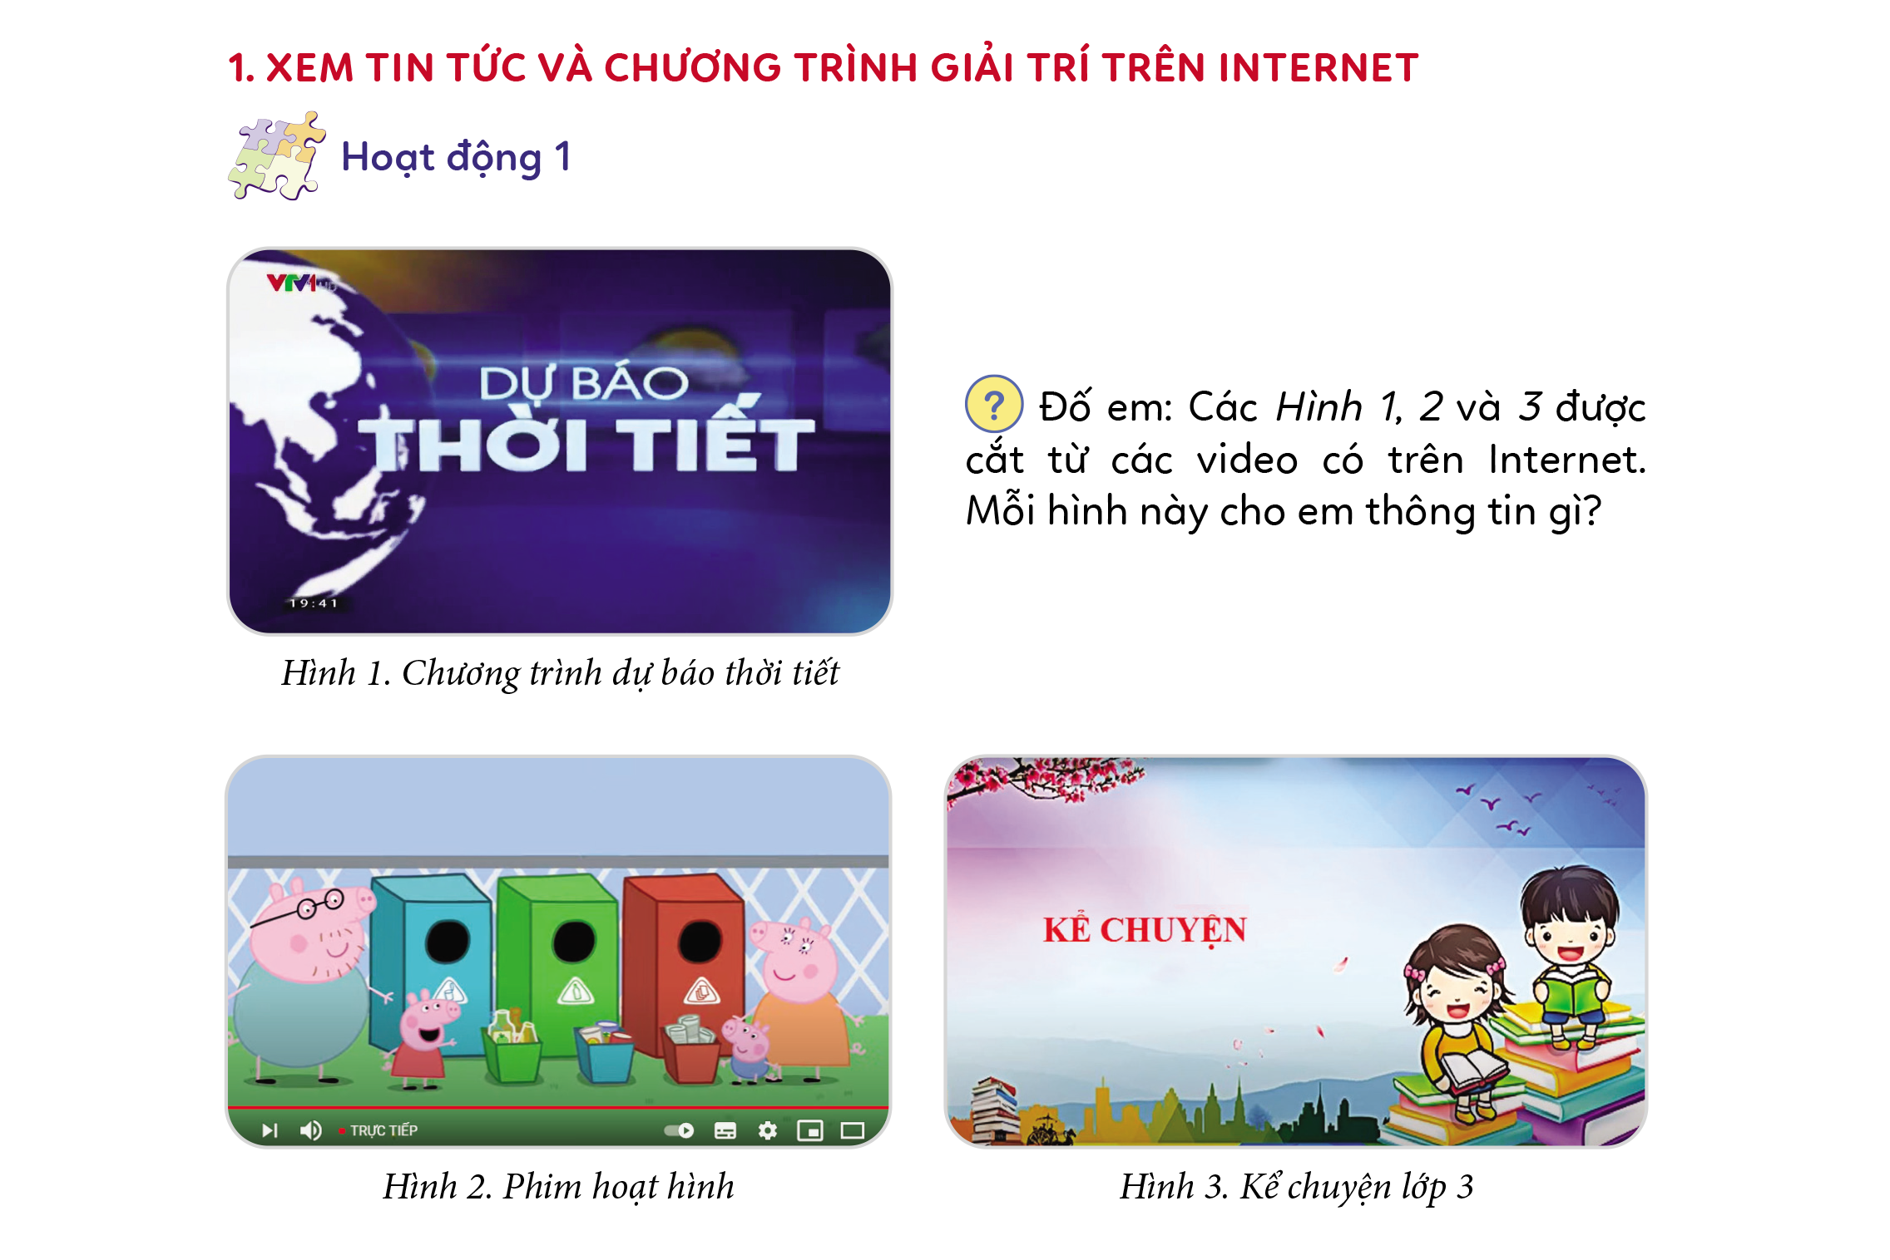


1. Xem tin tức và chương trình giải trí trên Internet
Các Hình 1, 2, 3 được cắt từ các video có trên Inernet. Mỗi hình này cho em thông tin gì?

Slide 6
1. Xem tin tức và chương trình giải trí trên Internet
Chương trình dự báo thời tiết
Phim hoạt hình
Kể chuyện lớp 3
Cung cấp thông tin về thời tiết hằng ngày
Mang đến những
phút giây giải trí
Mang lại những
câu chuyện hay

Slide 7

1. Xem tin tức và chương trình giải trí trên Internet
Vậy trên Internet có gì?
Em có thể xem được gì
trên Internet?

Slide 8

1. Xem tin tức và chương trình giải trí trên Internet
Internet là kho thông tin khổng lồ.
Em có thể xem trên Internet những thông tin bổ ích và các chương trình giải trí lành mạnh.

Slide 9

2. Tìm trên Internet những thông tin không có sẵn trong máy tính
Trong máy tính của em không có các thông tin cụ thể cho từng câu hỏi, em phải làm thế nào để tìm kiếm các thông tin đó?
Tìm kiếm các thông tin đó trên Web chính thống

Slide 10

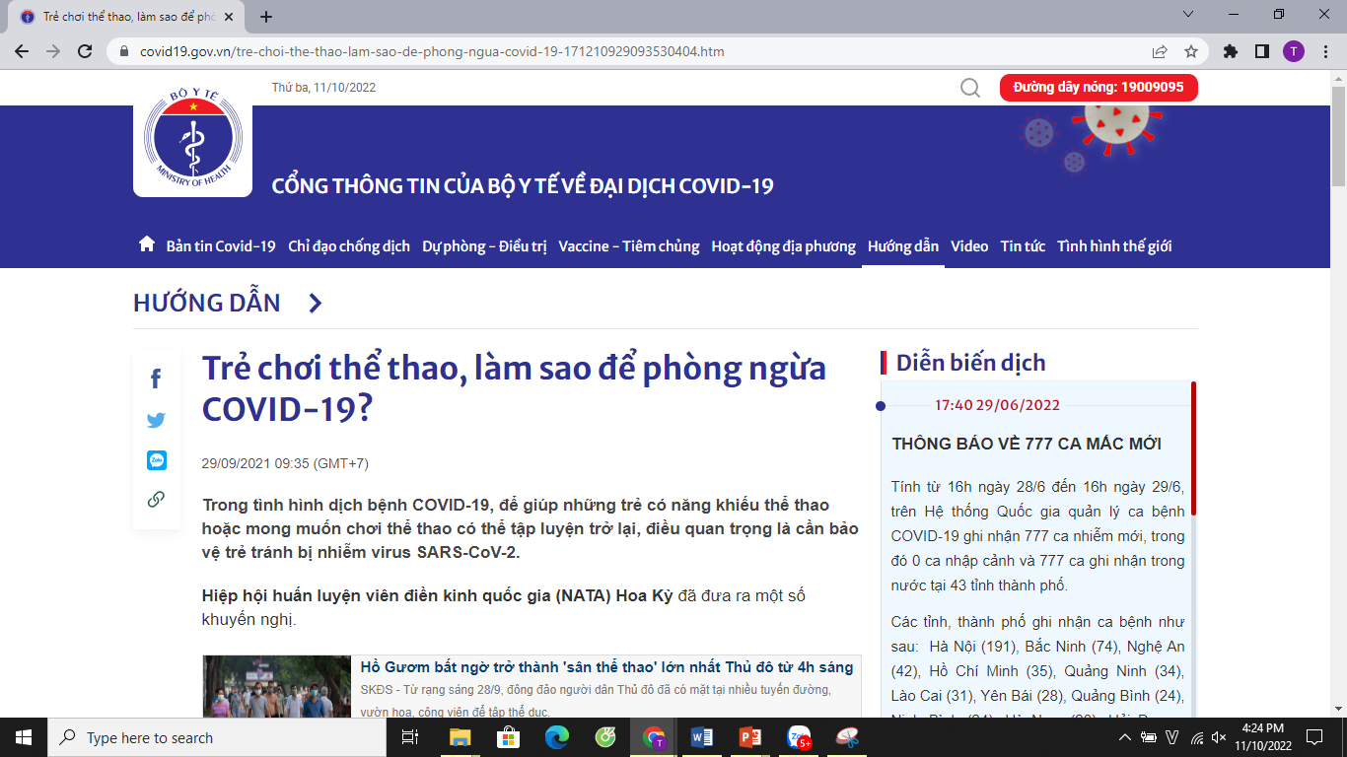
Trẻ chơi thể thao, làm sao để phòng ngừa COVID-19?
Kết quả từ từ khoá tìm kiếm.

Slide 11


Nếu trong máy tính em đang sử dụng không có video kể chuyện lớp 3, em có thể tìm trên Internet không?
Có thể tìm kiếm các thông tin đó trên Internet

Slide 12
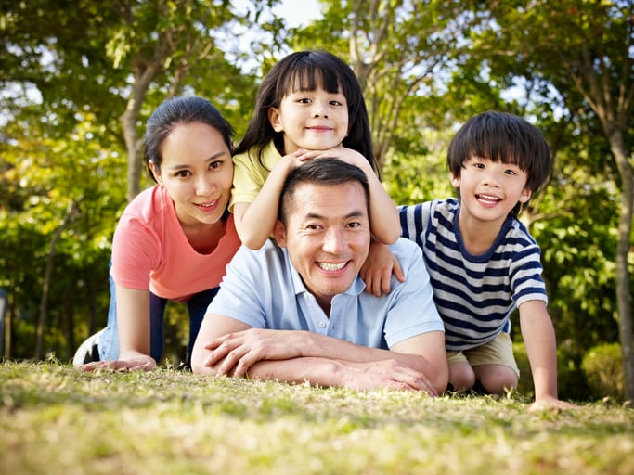

Những thông tin không có trong máy tính thường là các thông tin mở rộng
Các thông tin về sức khoẻ, gia đình
Các thông tin về thiếu nhi

Slide 13

Một số thông tin có thể tìm kiếm trên Internet
Tình hình phòng chống dịch bệnh
Tấm gương vượt khó học giỏi
các hoạt động ngoại khoá bổ ích

Slide 14

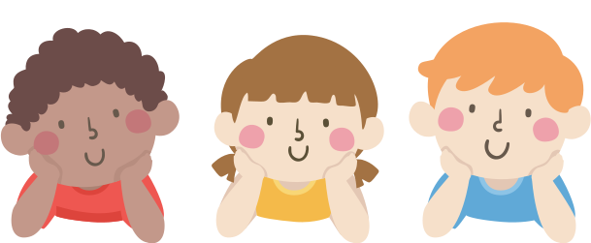
LUYỆN TẬP
Hoạt động trong nhóm
Các thông tin về Giáo dục
Em có thể học được gì từ Internet?
Chương trình cho thiếu nhi
Thông tin về thời tiết
Các khoá học trực tuyến

Slide 15




VẬN DỤNG
CHỦ ĐỀ THẢO LUẬN:
Một bạn học sinh nói rằng: “Trên Internet, ta có thể biết được ở bất kì đâu trên Trái Đất, trời có mưa hay không”. Em có đồng ý với bạn đó không? Vì sao?

Slide 16
VẬN DỤNG
Gợi ý cách trả lời:
Em đồng ý với ý kiến đó. Vì trên Internet có thể xem được thông tin về thời tiết. Có thể truy cập Internet bất kì khi nào à ở khắp nơi trên thế giới.
Do đó, ta có thể iết được ở bất kì đâu trên Trái Đất, trời có mưa hay không.

Slide 17


HƯỚNG DẪN VỀ NHÀ
Ôn tập lại nội dung bài học ngày hôm nay
Soạn bài, Bài 2. Nhận biết những thông tin trên internet không phù hợp với em

Slide 18
CẢM ƠN CÁC EM ĐÃ CHÚ Ý LẮNG NGHE BÀI GIẢNG!

